Slide 1


Slide 2
«Фабрикант» — Межотраслевая
Торговая Система
Предназначена для проведения электронных торговых процедур (торгов) по:
Государственным и муниципальным закупкам;
Корпоративным закупкам предприятий и организаций;
Реализации имущества предприятий-должников в рамках процедур банкротства;
Реализации конфискованного, арестованного имущества и высвобождаемого государственного имущества.

Slide 3















Крупнейшие компании и организации, работающие в МТС «Фабрикант»:
Федеральная Налоговая служба
Пенсионный Фонд РФ
Министерство юстиции РФ
Министерство обороны РФ
Администрация Костромской Области
«Росатом»
ОАО «Концерн Энергоатом»
ОАО «Группа Е4»
ОАО «УАЗ»
ОАО «СОЛЛЕРС»
ОАО «Дальэнергомонтаж»
ОАО «СибирьЭнерго»
ОАО «Новосибирскэнерго»
ОАО НПО «ЭЛСИБ»
ОАО «Дальмостострой»
ООО «Бийскэнерго»
ОАО «ЗМЗ»

Slide 4

Статистика Системы «Фабрикант»:
По состоянию на 01 декабря 2009 г. в МТС «Фабрикант» зарегистрировано 6275 участников, общий объем проведенных в Системе электронных торговых процедур (торгов) составил 9845 операции на сумму свыше 59,9 млрд. руб.
Из них:
Раздел | Количество торгов | Объем торгов
Корпоративные торги предприятий и организаций | 7137 | 51 млрд. руб.
Реализация имущества предприятий-должников в рамках процедур банкротства | 1632 | 7,5 млрд. руб.
Государственные и муниципальные закупки | 1076 | 0,6 млрд. руб.

Slide 5
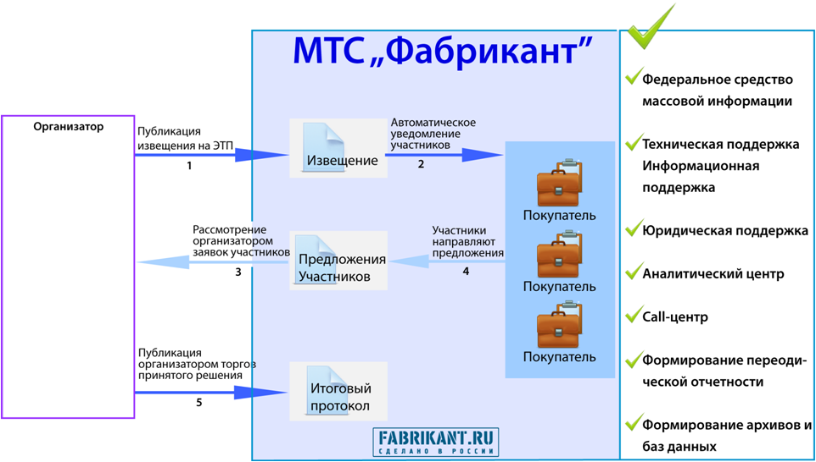
Разграничение функционала Оператора ЭТС и Организатора торгов

Slide 6
Использование МТС «Фабрикант» в корпоративных торгах позволяет:
Обнаружить и полностью исключить систематические нарушения и злоупотребления при формировании извещения процедуры размещения заказа;
Исключить действия организатора, направленные на ограничение круга участников торгов;
Производить онлайн мониторинг и контроль качества проведения процедур размещения заказа, фиксировать нарушения и злоупотребления при проведении торгов.

Slide 7
В период с 1.09.09 по 1.11.09 использование МТС «Фабрикант» позволило выявить нарушения:
Некорректно указаны закупаемые объемы МТР
Не указанны требуемые условия поставки и оплаты
Некорректный выбор рубрик классификатора
Некорректные сроки принятия предложений
Приложенная документация не соответствует запросу

Slide 8
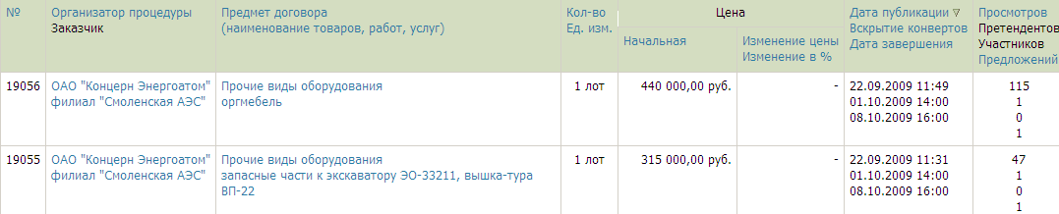
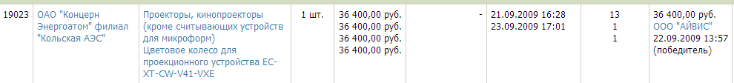
МТС «Фабрикант» позволяет выявлять и пресекать систематические нарушения при формировании извещения процедуры размещения заказа
1. Систематические ошибки при выборе рубрик классификатора в момент размещения извещения:
С 1.06.2009 по 30.09.2009 размещено 28 процедур размещения заказа с выбором рубрик не соответствующих закупаемой продукции,
что привело к уведомлению непрофильных организаций, в следствие чего в каждой процедуре участвовало по 1 организации;
2. Сроки принятия заявок нерационально малы, что исключает участие организаций, не уведомленных заранее;
Побеждает единственный участник
2 рабочих дня

Slide 9
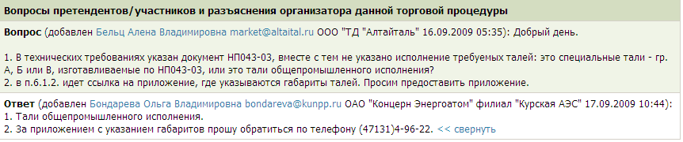
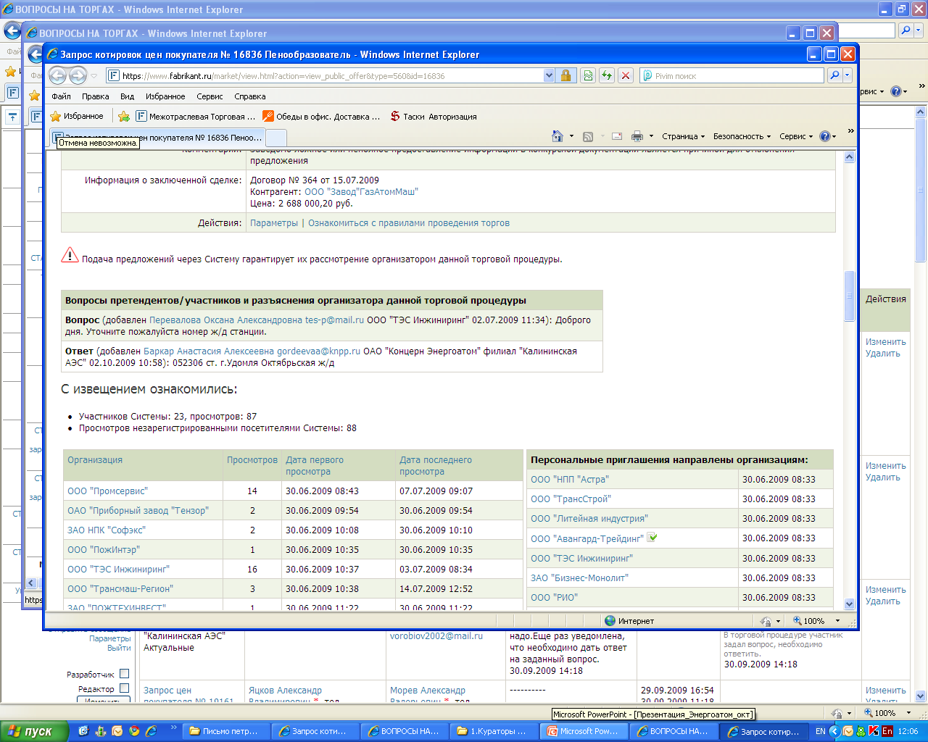
МТС «Фабрикант» позволяет выявлять и пресекать систематические нарушения при формировании извещения процедуры размещения заказа
3. Предоставление в извещении не полных или вводящих в заблуждение данных;
Организатор разместил ответ через 92 дня после публикации вопроса, т.е. через 87 дней после окончания приема заявок.

Slide 10


Адаптация функционала ЭТП к требованиям ЕОС, реализация отдельных требования ЕОС на практике
Единый отраслевой стандарт закупок Госкорпорации «Росатом»
Реализованный функционал:
Конкурс;
Электронная цифровая подпись;
Запрос предложений
Понижающий аукцион в электронной форме;
Запрос ценовых котировок;
Единый отраслевой классификатор МТР
Конкурс;
Понижающий аукцион в электронной форме;
Запрос ценовых котировок;
Запрос предложений
Электронная цифровая подпись;
Единый отраслевой классификатор МТР
Функционал, адаптирующийся к ЕОС:

Slide 11
Внедрение единого отраслевого стандарта ОАО «Корпорация Энергоатом»
Согласно распоряжению ГК «Росатом» до 1 ноября 2009 года все филиалы Концерна должны перейти на единый отраслевой торговый стандарт.
Благодаря проведению модельных электронных торгов 9 из 10 АЭС имеют опыт работы на ЭТП, что позволяет беспрепятственно и мягко перейти на нормы Единого Отраслевого Стандарта, используя действующий и привычный для филиалов функционал .

Slide 12


Опыт проведения электронных торгов предприятиями атомной отрасли в МТС «Фабрикант»
Внедрение Межотраслевой Торговой Системы «Фабрикант» в торгово-закупочную деятельность 6 атомных станций началось в декабре 2008 года. В мае 2009 года был подписан приказ о перенесении опыта электронных торгов на все 10 атомных станций.
За первые одиннадцать месяцев работы было проведено 1350 торгов на сумму 870 млн. рублей. Использование МТС «Фабрикант» позволило:
снизить стоимость закупаемых материально-технические ресурсов по сравнению с начальными ценами торгов в среднем на 14 %;
осуществлять всесторонний анализ, мониторинг и контроль закупок, обоснованности выбора поставщиков и ценообразования;
унифицировать процесс закупок в филиалах Концерна;
начать создание единой базы по закупкам.

Slide 13
Итоги акции проведенной ООО «Фабрикант.ру» для привлечения производителей продукции в систему
С 1.09.2009 по 30.09.2009 ООО «Фабрикант.ру» проведена акция по привлечению заводов изготовителей МТР (бесплатная регистрация и участие в торгах).
Производители, привлеченные прочими организаторами торгов
92
Производители, привлеченные ОАО «Концерн Энергоатом»
33
Всего в МТС «Фабрикант» 5296 участников, из них по акции зарегистрировалось 125 участников – изготовителей МТР.

Slide 14
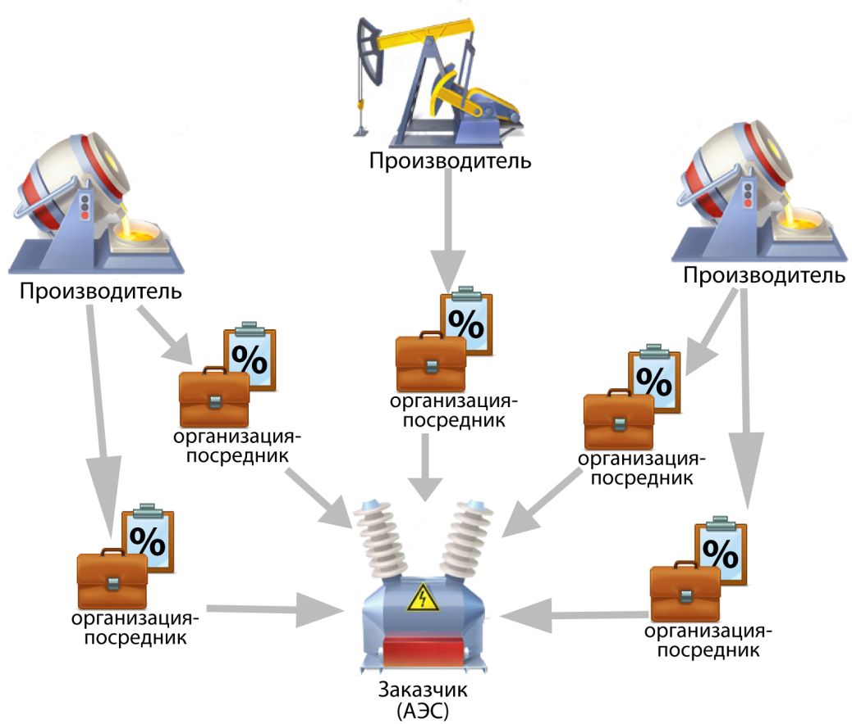
Проблематика: Привлечение производителей МТР
Рынок закупок АЭС
Построению инфраструктуры прямых поставок «Производитель-АЭС» мешает:
Олигополии производителей;
Отсутствие единого информационного пространства;
Рынок закупок подшипников в МТС «Фабрикант»
Привлечение к участию в торгах МТС «Фабрикант» крупных производителей («ЕПК», «ОПК»), привело к тому, что более 60% подшипников поставляют производители.

Slide 15
Снижение цены за счет перехода к «совершенному рынку»
Динамика цен на МТР серная кислота
Общее снижение цен в процессе проведения торгов достигнуто за счет перехода покупателей от локальных рынков с устоявшимися пулом поставщиков и завышенными ценами к «Совершенному рынку» с едиными условиями реализации одинаковых товаров, где главным конкурентным преимуществом является цена.

Slide 16
Снижение цены за счет перехода на электронные торги на примере процедуры по приобретению Этаноламина
Предложение организации 1, полученное в МТС «Фабрикант»
Предложение организации 2, полученное в МТС «Фабрикант»
Предложение организации 1, полученное вне МТС «Фабрикант»
Снижение цены в процедуре по приобретению Этаноламина достигнуто, благодаря открытости МТС «Фабрикант» и постоянному ведению документации с возможностью обеспечения мгновенного доступа к информации о проведенных торгах.

Slide 17
Благодарим за внимание!
Россия, 123242, Москва,
ул. Дружинниковская, д.30,стр.1
Телефон / факс: +7 (495) 514-02-04;
Электронная почта: info@fabrikant.ru

